Slide 1
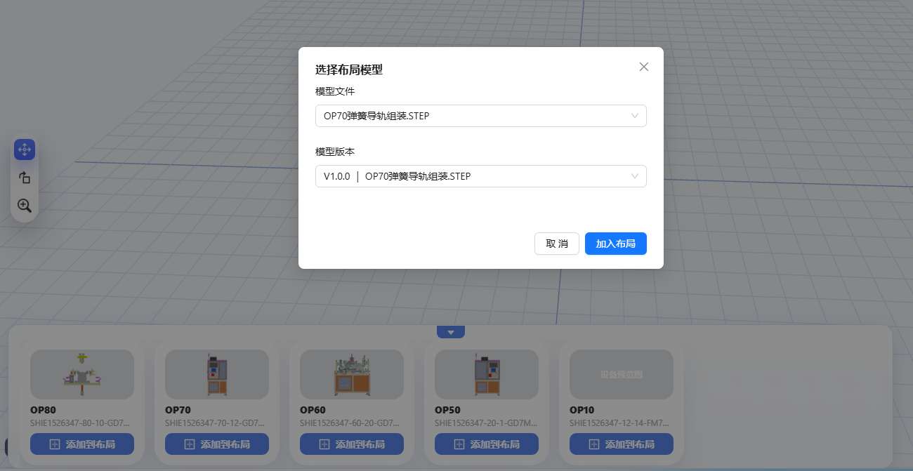
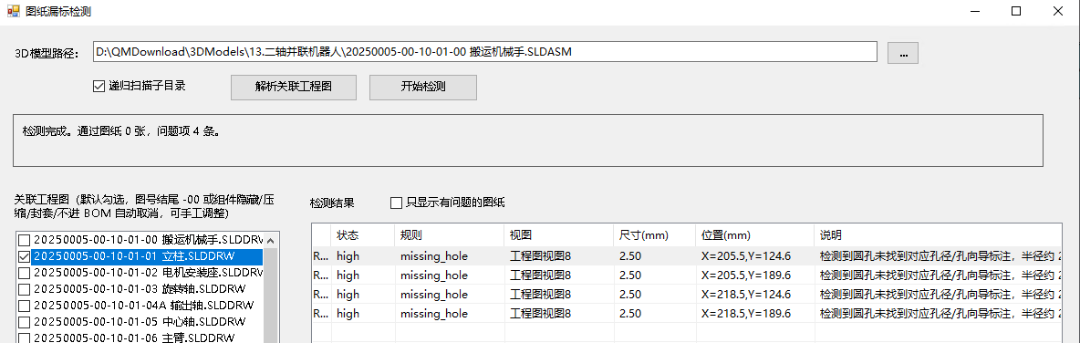
智能装备数字化平台
项目当前视频展示
智能装备数字化平台
开发完成时间：2026/12/31
当前进度：（含责任人和完成时间） 整体系统开发进度完成 41% 1. 完成装备数字化平台：基于SW实现漏标检测，提升检测准确度；（53%） 责任人/完成时间：丁庆同/2026/07/10 2. 完成装备数字化平台3D布局不同模型版本加入布局功能开发; （100%） 责任人/完成时间：王晓茹/2026/07/10
下一步计划：（含责任人和完成时间） 整体系统开发进度计划完成 43% 1. 完成SW插件实现特征漏标检测：圆角/倒角尺寸漏标检测； 责任人/预计完成时间：丁庆同/2026/07/17 2. 完成装备数字化平台3D布局实现模型移动、旋转、缩放功能; 责任人/预计完成时间：王晓茹/2026/07/17
项目异常：（含对策、责任人和完成时间）
备注：

Slide 2
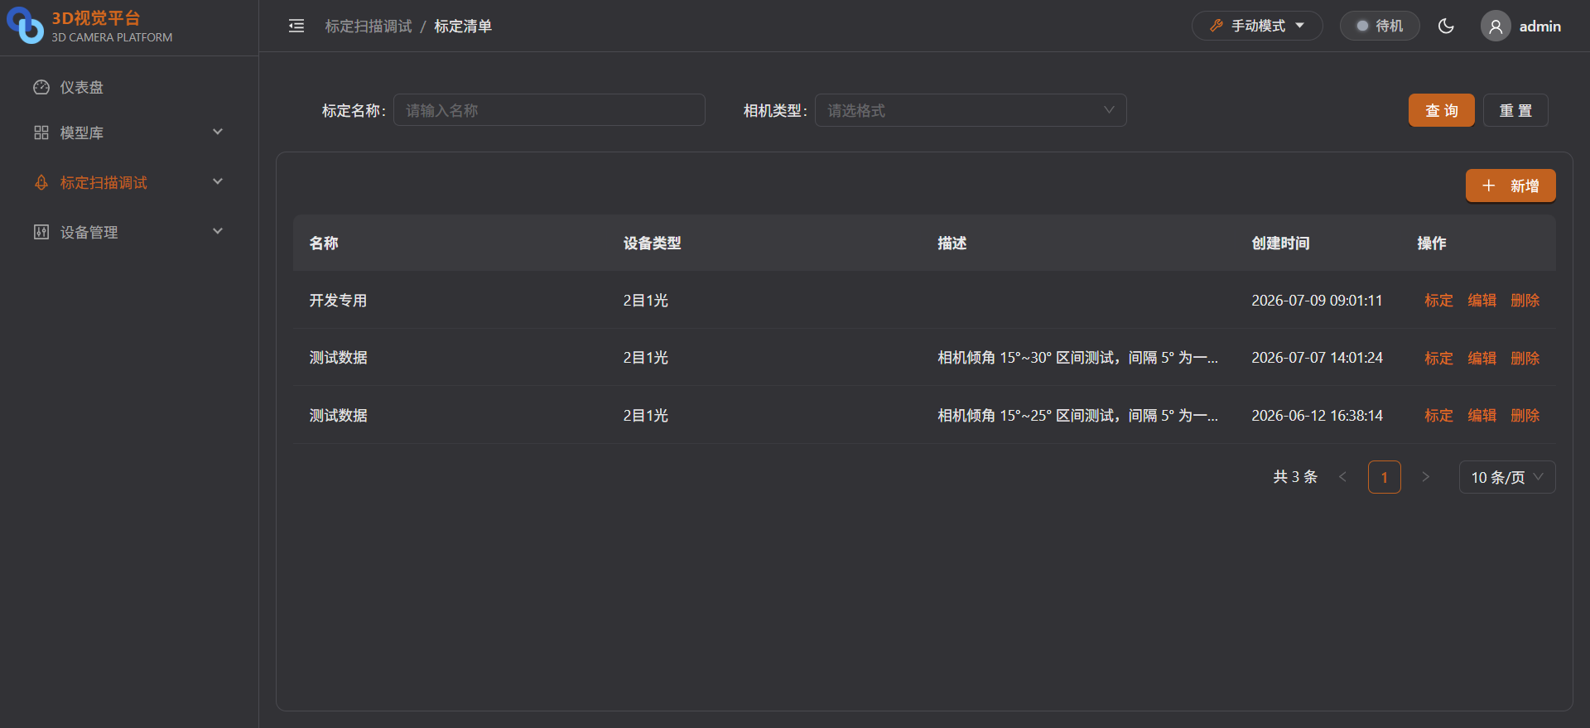
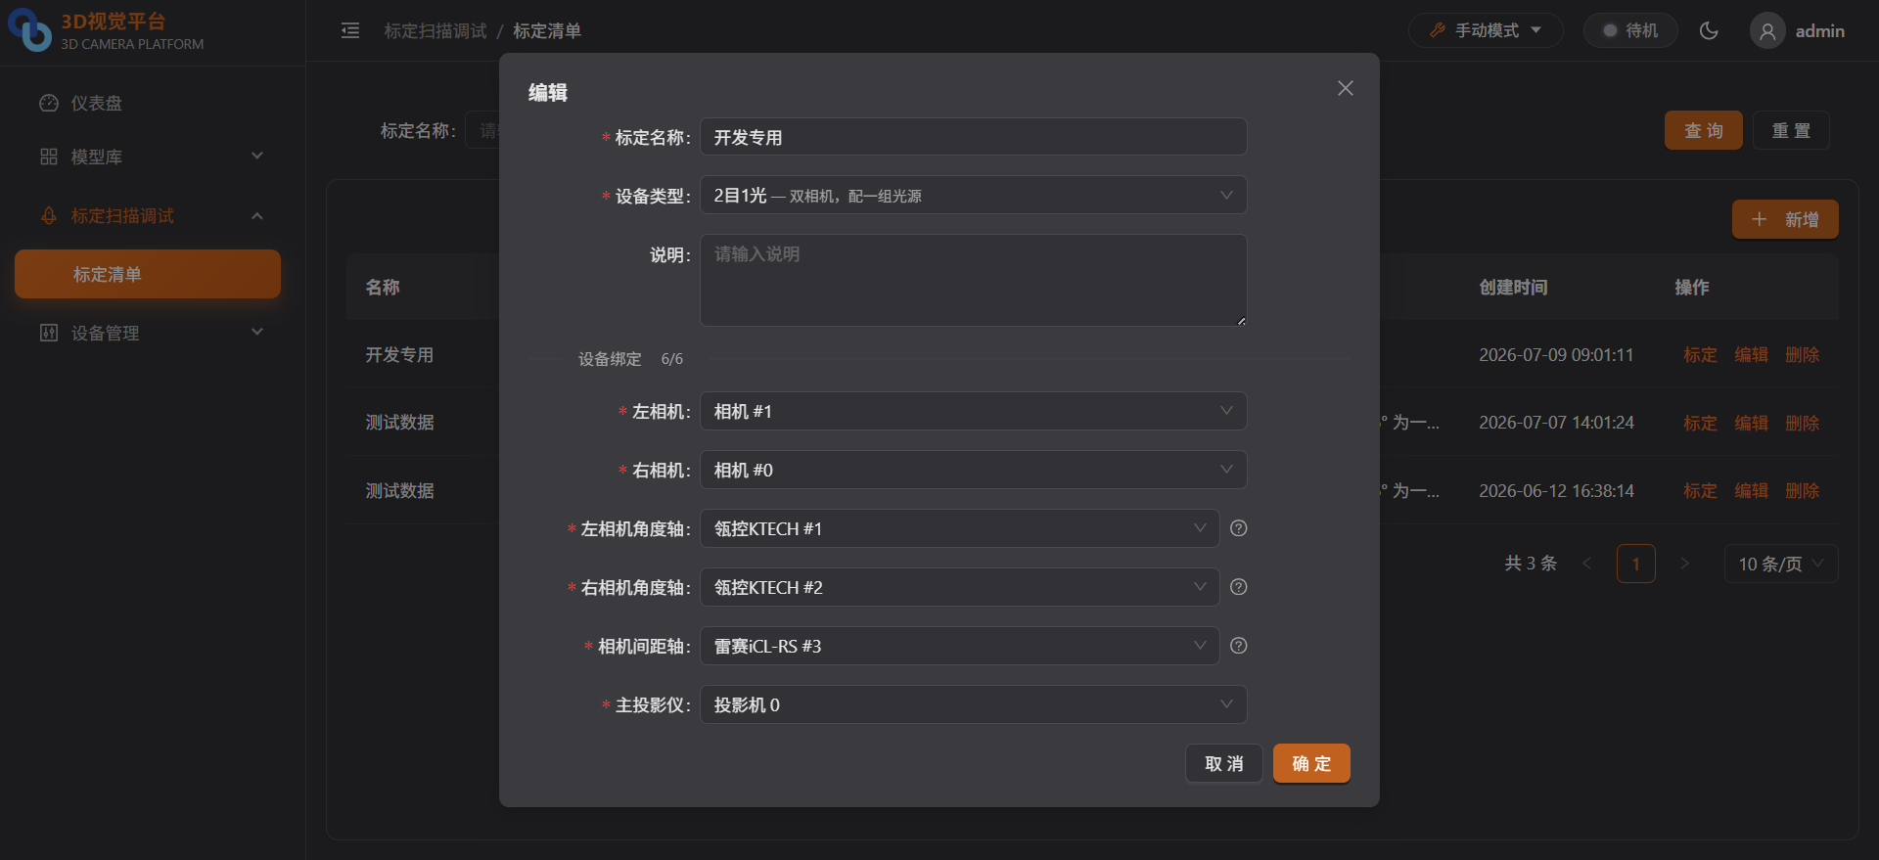
3D视觉平台
项目当前视频展示
3D视觉平台
开发完成时间：2026/12/31
当前进度：（含责任人和完成时间） 整体系统开发进度计划完成52% 1. 完成标定-参数标定/在线扫描/生产点云调试页面功能开发(100%) 责任人/预计完成时间：朱佳辉/2026/07/17 2. 完成多角度采集标定板图像，调试棋盘格识别，计算相机畸变参数和双目相对位置功能(100%) 责任人/预计完成时间：郑凯/2026/07/17
下一步计划：（含责任人和完成时间） 整体系统开发进度计划完成52% 1. 完成标定-参数标定/在线扫描/生产点云调试页面功能联调 责任人/预计完成时间：朱佳辉/2026/07/24 2. 完成多角度采集标定板图像，调试棋盘格识别，计算相机畸变参数和双目相对位置功能测试 责任人/预计完成时间：郑凯/2026/07/24
项目异常：（含对策、责任人和完成时间）
备注：

